Slide 1
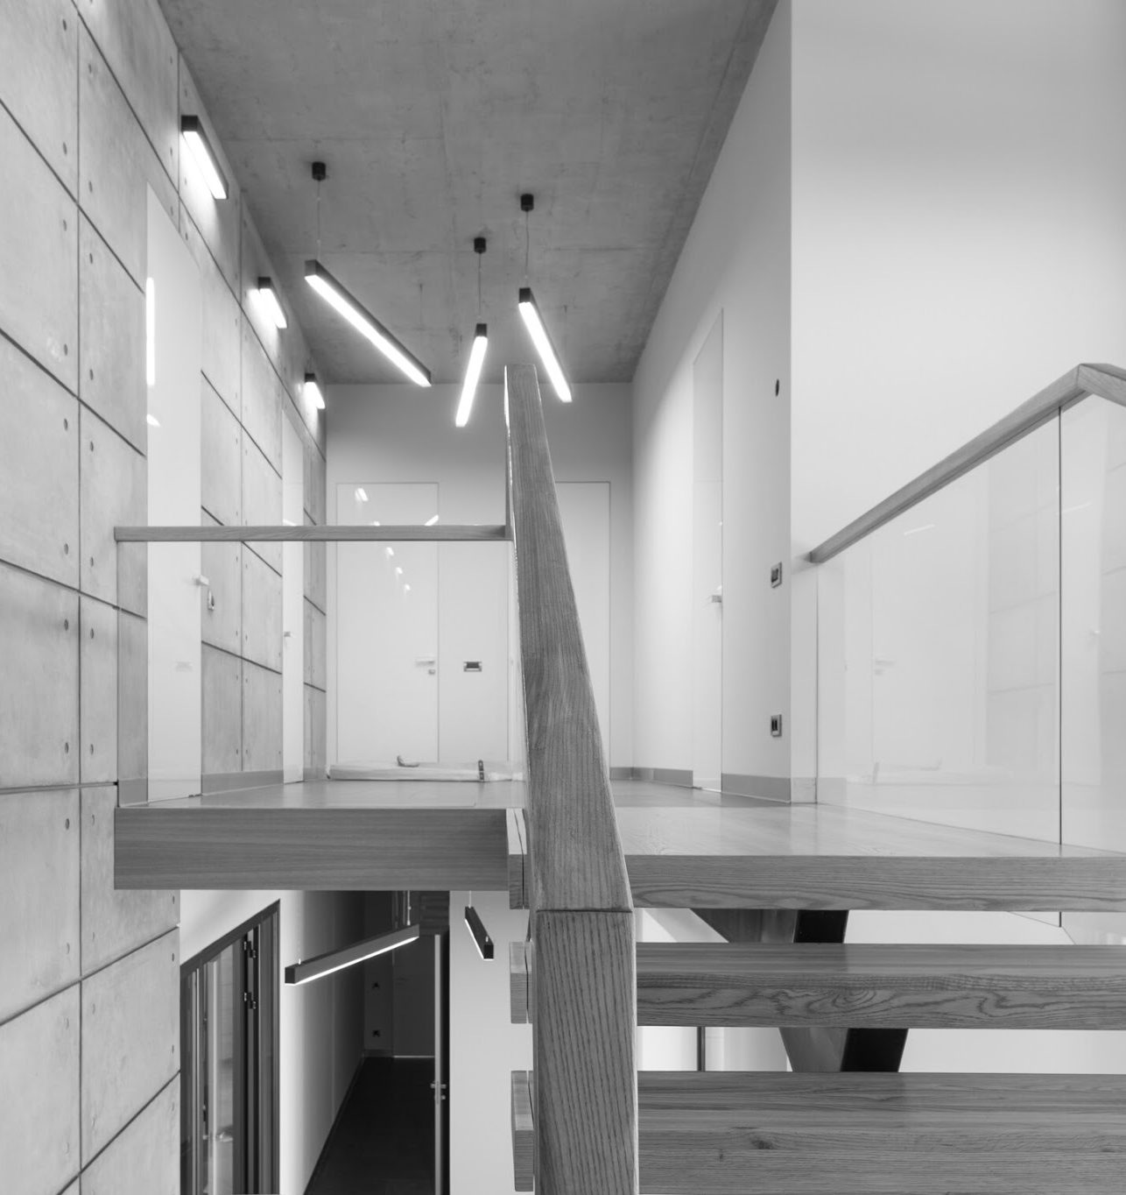
Аренда квартир Airbnb
для конференции в Бостонском Конференц Центре
Команда №6

Slide 2



Задачи поекта:
1
Оценить факторы, влияющие на качество проведения конференции и определить даты конференции
2
Определить критерии удовлетворенности и учесть их при поиске жилья (satisfaction 8/10 и выше)
3
Составить список квартир для отдельного проживания ТОП-менеджеров
4
Составить список для расселения остальных 140 участников конференции, учитывая общий бюджет 70 000$
5
Определить способ транспортировки участников конференции
6
Подумать о дополнительных условиях, влияющих на выбор жилья

Slide 3



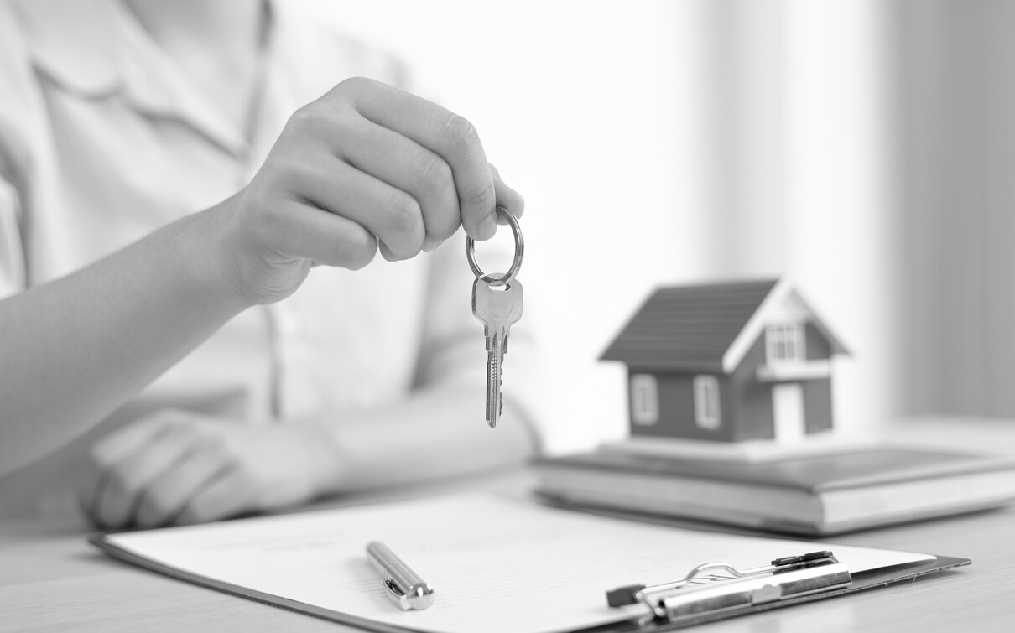


Итоги анализов по доп. информации
Май - Июнь
Чарльзтаун, Дорчестер, Маттапан
Ежегодный марафон, игры местной команды, праздники
Такси
наиболее благоприятны с точки зрения:
погоды
по стоимости жилья выгоднее май
по количеству доступных квартир
были полностью исключены из выборки, как самые опасные
а также ещё 7 районов, как неблагоприятные и удаленные от центра
исключены из выборки
наиболее удобный способ перемещения гостей на время конференции

Slide 4

Основан на анализе отзывов о квартирах
Satisfaction
В выборке для поиска квартир перечислены квартиры, имеющие положительные отзывы. Отсутствие положительных отзывов является определяющим критерием для поиска квартиры. Таким образом, участники конференции будут расселены в квартиры, которые ранее были оценены 8/10 и выше.
Учитывается геолокация
Для поиска квартир выбраны безопасные и популярные туристические районы Бостона с удобной транспортной доступностью до места проведения конференции и достопримечательностей города.
Ограничение долей “+” и “-” отзывов
Метод рассчитан на поиск ключевых слов в тексте отзывов, условно определяющих впечатление автора после аренды недвижимости. Для определения слов-маркеров за основу были взяты отзывы файла reviews. Формула подсчитывает количество упоминаний ключевых слов из подготовленного заранее списка.

Slide 5
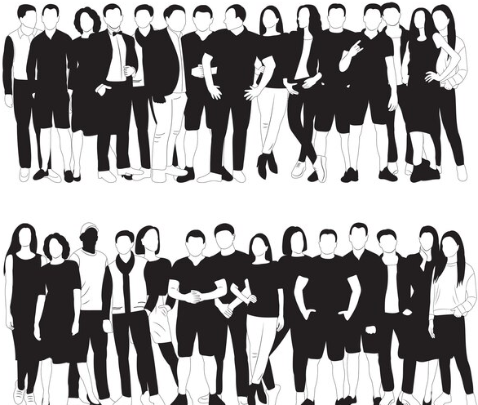
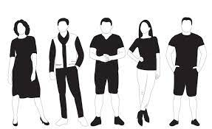
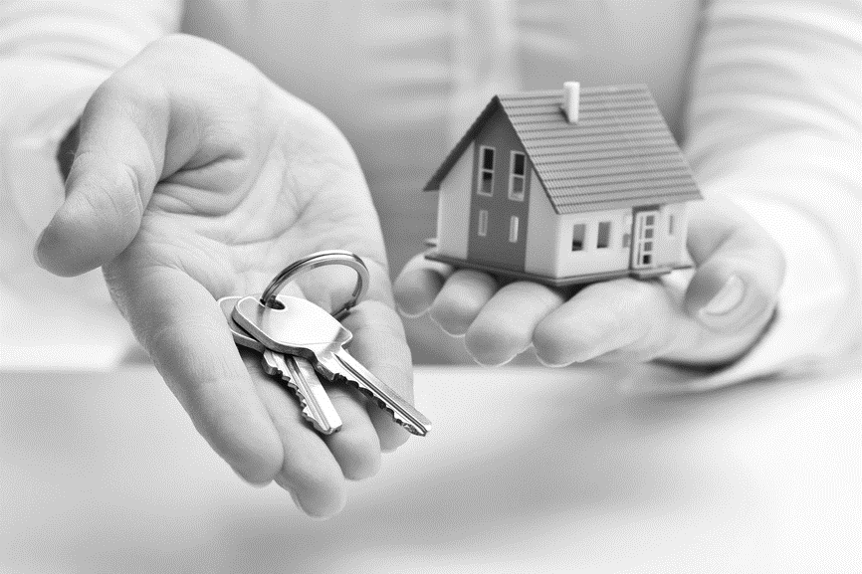


Отсутствие положительных отзывов является определяющим критерием для поиска квартиры
Критерии отбора:
- не менее 10 отзывов на объект
- не более 10% негативных отзывов по ключевым словам
- 50% и более положительных отзывов по ключевым словам
Для определения положительной оценки подготовлен список из 62 слов и 129 для отрицательной

Slide 6
Даты проведения конференции 15.05.2017-17.05.2017 (Пн-Ср)
* На основании данных о погоде за 2014-2016 гг.

Slide 7
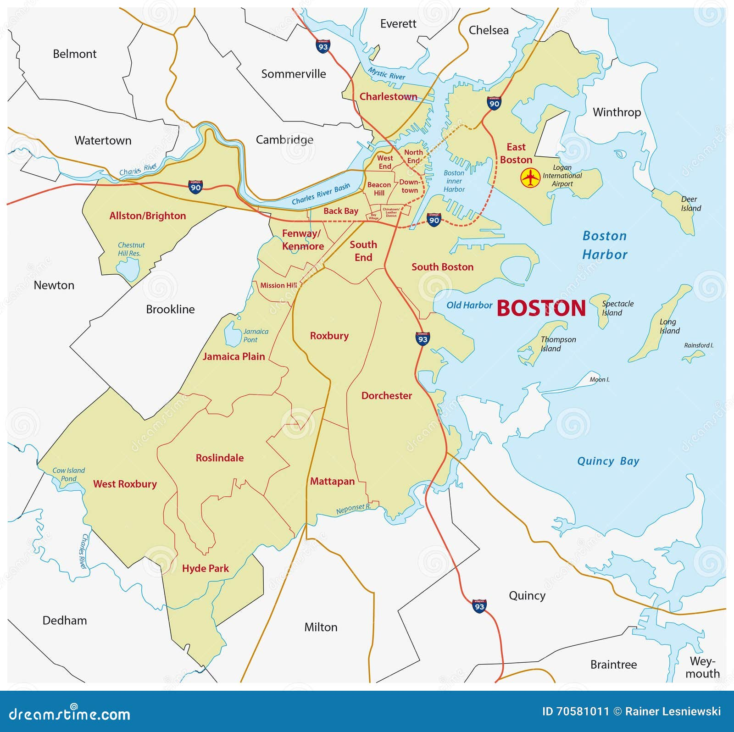
Список благоприятных районов для проживания
Allston
Back Bay
Bay Village
Brighton
Chinatown
Downtown
Fenway
Mission Hill
North End
West End

Slide 8

Uber vs Buses*
Our choice* | Number of cars | Total prices |  | Total
 |  | Airport | Conference
Uber Black | 10 | 321,48 | 690,54 | 1012,02
UberX | 15 | 655,64 | 1594,2 | 2249,84
Uber SUV | 16 | 885,67 | 2021,06 | 2906,73
Total |  | 1862,79 | 4305,80 | 6168,59
Buses
Uber
С финансовой точки зрения такси Uber является наиболее экономичным вариантом и составляет $6168,59, или 9,07% итогового бюджета нашего решения.
В сравнении с автобусами использование Uber позволит сэкономить $3146,33.
Кроме того, Uber является нашей компанией-партнером, что также положительно отразится на наших деловых отношения.
*for more details, please see the appendix 1-3

Slide 9
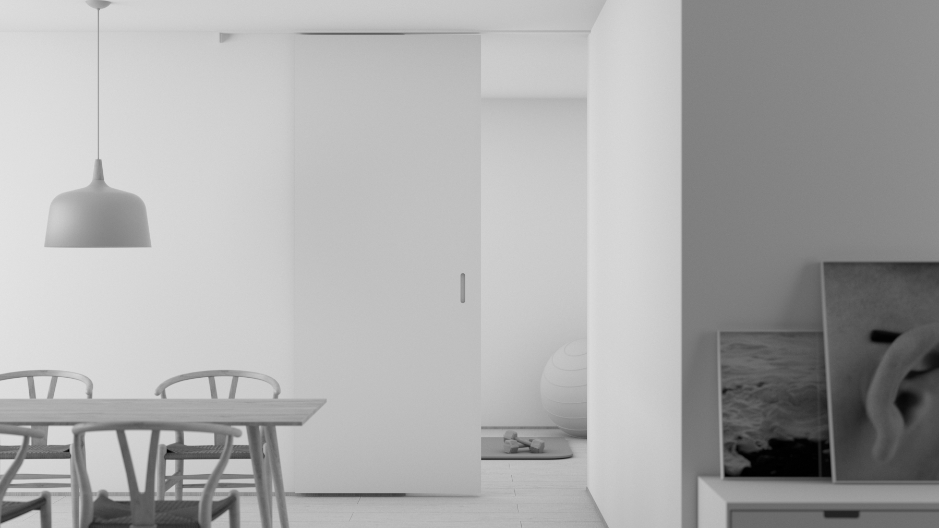
$61 788.00
Необходимый бюджет, не включая транспорт
$57 468.00
Предполагаемый бюджет, после возврата части депозитов

Slide 10

Executive summary
89 объектов для съема
Uber
из них 10 для ТОП-менеджеров в центральных районах
такси как способ передвижения гостей
Количество квартир
Выбор транспорта
Даты проведения
Сумма затрат
Доп. возможности
15.05.2017-17.05.2017
$67 956.59
Частичный возврат средств от затрат
Пн-Ср
включая транспорт и депозиты
за счёт возврата депозита

Slide 11

О погоде
01
Архив погодных условий
Дополнительно о климате
Прогнозы погоды
Лонгриды с описаниями
Карты районов
Дополнительные источники информации
02
О районах
1.Ссылка по клику
2.Ссылка по клику
3.Ссылка по клику
О праздниках и фестивалях
03
Государственные праздники США 2017
Праздники в штате Массачусетс 2017
Ежегодные фестивали, парады, марафоны
Игры местной команды Red Sox в 2017
Сайт Uber
04
О транспорте
Kaggle: Curbed Boston article
Kaggle: MA Convention Center Authority report
Муниципальный отчет о городских поездках
Boston Charter Bus Company
DATTCO и другие
Карта размещения гостей
05
Для визуальной оценки
отметки на карте с жильём, которое хотели бы арендовать

Slide 12


Thank you!
Рады будем ответить на все ваши вопросы.

Slide 13
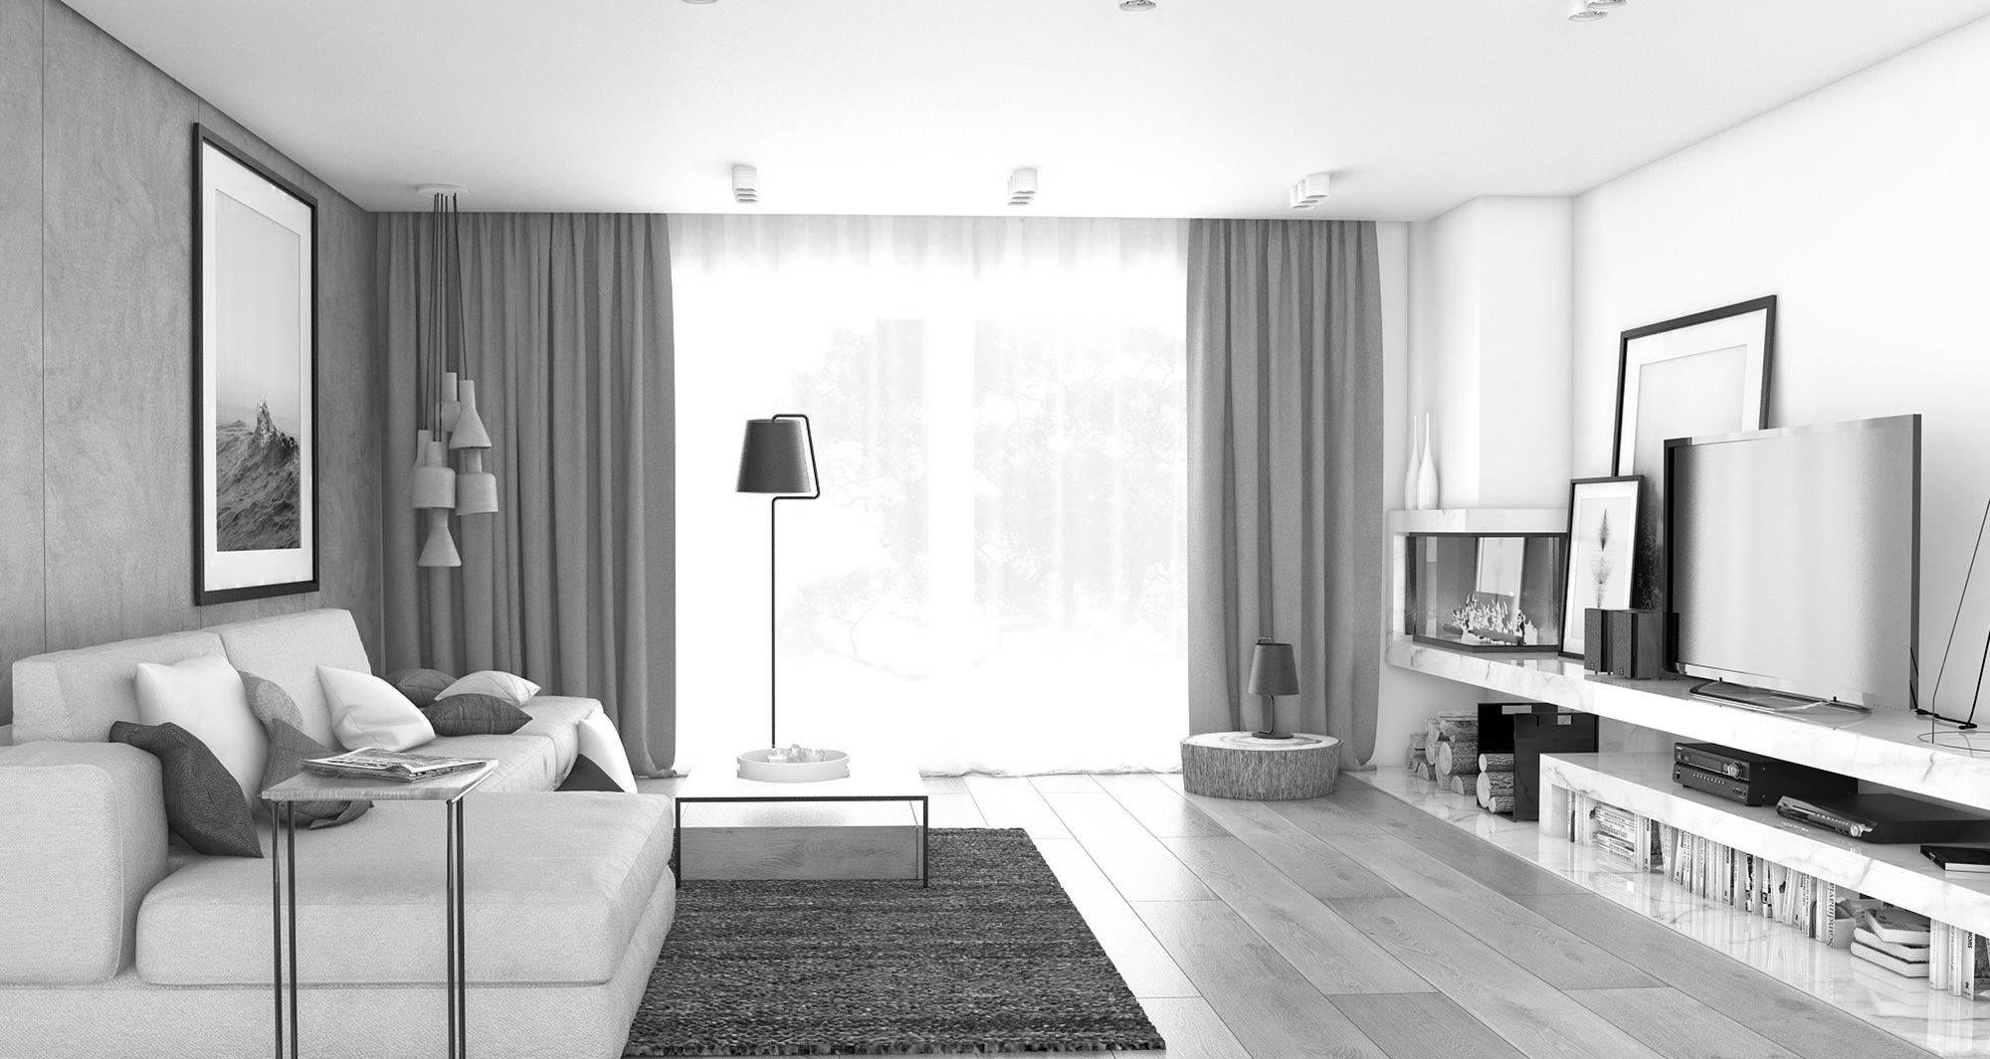
Appendix

Slide 14
Appendix 1 - Transport for 10 top managers
 |  | 415 Summer Street, Boston |  |  | Airport
Address | Participants | Miles | Minutes of ride | Price for 3 round trips | Miles | Minutes of ride | Price for 1 round trip
Back Bay | 3
Beacon Street, Boston, MA 02215, United States | 1 | 1,9 | 4 | 52,8 | 3,2 | 7 | 25,5
Cumberland Street, Boston, MA 02115, United States | 1 | 3,3 | 8 | 79,8 | 5,5 | 13 | 39,92
Marlborough Street, Boston, MA 02116, United States | 1 | 3,8 | 9 | 88,62 | 5,1 | 12 | 37,44
Chinatown | 1
Harvard Street, Boston, MA 02111, United States | 1 | 1,4 | 4 | 45,9 | 3,5 | 9 | 28,16
Downtown | 1
Boylston Street, Boston, MA 02116, United States | 1 | 6,2 | 16 | 135,18 | 8,1 | 19 | 55,72
North End | 5
Hanover Street, Boston, MA 02108, United States | 1 | 1,5 | 4 | 47,28 | 2,6 | 6 | 22,1
Hull St Ct, Boston, MA 02113, United States | 1 | 2,3 | 5 | 60,24 | 3,5 | 9 | 28,16
Hull Street Court, Boston, MA 02113, United States | 3 | 2,3 | 5 | 180,72 | 3,5 | 9 | 84,48
Total |  |  |  | 690,54 |  |  | 321,48 | 1012,02

Slide 15
Appendix 2 - Transport for 140 participants (part 1)
UBER SUV | Participants | 415 Summer street |  |  | Airport
Address |  | Miles | Minutes | Price | Miles | Minutes | Price
Allston | 29
Hooker St, Allston, MA 02134, United States | 1 | 5,4 | 12 | 140,86 | 6,9 | 16 | 55,58
Hooker Street, Boston, MA 02134, United States | 4 | 5,4 | 12 |  | 6,9 | 16
Commonwealth Avenue, Boston, MA 02215, United States | 1 | 5,3 | 12 |  | 5,7 | 13
Cambridge Street, Boston, MA 02134, United States | 3 | 5,6 | 13 | 145,38 | 7,1 | 17 | 59,52
Royal Street, Boston, MA 02134, United States | 3 | 5,4 | 13 |  | 6,9 | 16
Gardner Street, Boston, MA 02134, United States | 6 | 5,9 | 14 | 154,38 | 7,4 | 17 | 62,14
Fiske Terrace, Boston, MA 02134, United States | 1 | 5,9 | 14 | 154,38 | 7,4 | 17 | 62,14
Ridgemont Street, Allston, MA 02134, United States | 1 | 5,9 | 14 |  | 7,4 | 17
Ridgemont Street, Boston, MA 02134, United States | 4 | 5,9 | 14 |  | 7,4 | 17
Islington Street, Allston, MA 02134, United States | 2 | 5,8 | 14 | 151,38 | 7,3 | 17 | 61,39
Islington Street, Boston, MA 02134, United States | 2 | 5,8 | 14 |  | 7,3 | 17
Quint Ave, ALLSTON, MA 02134, United States | 1 | 5,7 | 13 |  | 7,2 | 17
Back Bay | 6
Cumberland Street, Boston, MA 02115, United States | 3 | 3,3 | 8 | 92,52 | 5,5 | 13 | 44,62
Follen Street, Boston, MA 02116, United States | 3 | 2,9 | 7 |  | 4,4 | 11
Charter Street, Boston, MA 02113, United States | 2 | 2,2 | 5 | 70,02 | 3,4 | 8 | 31,96
Cooper Street, Boston, MA 02113, United States | 4 | 2 | 5 |  | 3,2 | 7
Prince Street, Boston, MA 02113, United States | 5 | 1,8 | 4 | 62,7 | 2,8 | 7 | 28,78

Slide 16
Appendix 2 - Transport for 140 participants (part 2)
UBER SUV | Participants | 415 Summer street |  |  | Airport
Address |  | Miles | Minutes | Price | Miles | Minutes | Price
Brighton | 22
Academy Hill Rd, Brighton, MA 02135, United States | 4 | 6,7 | 16 | 172,38 | 9,3 | 23 | 76,68
Mount Hood Road, Boston, MA 02135, United States | 2 | 6,7 | 16 |  | 9,2 | 22
Corey Road, Boston, MA 02135, United States | 6 | 6,5 | 16 | 169,02 | 9 | 21 | 74,14
Strathmore Road, Boston, MA 02135, United States | 2 | 7,3 | 18 | 182,52 | 9,8 | 24 | 79,68
Wallingford Road, Boston, MA 02135, United States | 3 | 6,9 | 17 |  | 9,5 | 23
Hobart Street, Boston, MA 02135, United States | 3 | 9,1 | 22 | 221,04 | 11,7 | 28 | 92,8
Perthshire Road, Brighton, MA 02135, United States | 2 | 8,6 | 21 |  | 11,2 | 27
Downtown | 6
Beacon Street, Boston, MA 02108, United States | 2 | 1,9 | 4 | 67,2 | 3,2 | 7 | 31,68
Canal Street, Boston, MA 02114, United States | 4 | 2,1 | 5 |  | 3,3 | 8
Mission Hill | 5
Calumet Street, Boston, MA 02120, United States | 1 | 4,5 | 11 | 124,236 | 6,8 | 16 | 59,22
Calumet Street, Roxbury Crossing, MA 02120, United States | 1 | 4,5 | 11 |  | 6,8 | 16
Heath Street, Boston, MA 02130, United States | 1 | 4,7 | 11 |  | 7,2 | 17
Lawn Street, Boston, MA 02120, United States | 1 | 4,8 | 11 |  | 7,3 | 17
Terrace Street, Boston, MA 02120, United States | 1 | 4,2 | 10 |  | 6,7 | 16

Slide 17
Appendix 2 - Transport for 140 participants (part 3)
UBER SUV | Participants | 415 Summer street |  |  | Airport
Address |  | Miles | Minutes | Price | Miles | Minutes | Price
North End | 23
Moon Street, Boston, MA 02113, United States | 6 | 1,7 | 4 | 61,02 | 3,9 | 10 | 37,22
Atlantic Ave, Boston, MA 02109, United States | 2 | 1,1 | 2 | 52,02 | 2,9 | 7 | 28,12
Hanover Street, Boston, MA 02108, United States | 4 | 1,5 | 4 |  | 2,6 | 6
Charter Street, Boston, MA 02113, United States | 2 | 2,2 | 5 | 70,02 | 3,4 | 8 | 31,96
Cooper Street, Boston, MA 02113, United States | 4 | 2 | 5 |  | 3,2 | 7
Prince Street, Boston, MA 02113, United States | 5 | 1,8 | 4 | 62,7 | 2,8 | 7 | 28,78
Total | 91 |  |  | 2021,06 |  |  | 885,67
UBERX
Back Bay | 3
Marlborough Street, Boston, MA 02116, United States | 1 | 3,8 | 9 | 70,38 | 5,1 | 12 | 29,28
Massachusetts Avenue, Boston, MA 02115, United States | 2 | 4,4 | 11 |  | 5,6 | 14
Brighton | 15
Commonwealth Ave, Brighton, MA 02135, United States | 2 | 7,1 | 17 | 112,02 | 8,5 | 21 | 44,14
Commonwealth Avenue, Boston, MA 02135, United States | 2 | 7,1 | 17 |  | 8,5 | 21
Chestnut Hill Ave, Boston, MA 02115, United States | 2 | 7,5 | 18 | 114,84 | 9 | 19 | 47,02
Kilsyth Road, Boston, MA 02135, United States | 2 | 7,1 | 17 |  | 9,6 | 23
Commonwealth Court, Boston, MA 02135, United States | 2 | 6,3 | 16 | 98,58 | 7,8 | 18 | 42,22
Antwerp Street, Boston, MA 02135, United States | 1 | 5,9 | 14 |  | 8,5 | 21
Bennett Street, Boston, MA 02135, United States | 1 | 9,2 | 22 | 139,02 | 9,3 | 23 | 52,74
Larch Street, Boston, MA 02135, United States | 3 | 8,9 | 21 |  | 11,5 | 27

Slide 18
Appendix 2 - Transport for 140 participants (part 4)
UBER SUV | Participants | 415 Summer street |  |  | Airport
Address |  | Miles | Minutes | Price | Miles | Minutes | Price
Bay Village | 2
Fayette Street, Boston, MA 02116, United States | 2 | 2,1 | 5 | 42,18 | 5,2 | 13 | 28,74
Chinatown | 7
Harvard Street, Boston, MA 02111, United States | 7 | 1,4 | 3 | 63,96 | 3,5 | 8 | 40,84
Downtown | 7
Washington Street, Boston, MA 02108, United States | 7 | 22,2 | 54 | 647,88 | 25 | 61 | 242,28
Fenway | 6
Boylston Street, Boston, MA 02215, United States | 3 | 6,2 | 16 | 100,98 | 8,1 | 19 | 41,82
Peterborough Street, Boston, MA 02215, United States | 1 | 5,1 | 12 | 83,46 | 6,3 | 15 | 33,46
Queensberry Street, Boston, MA 02215, United States | 1 | 5 | 12 |  | 6,2 | 15
Saint Stephen Street, Boston, MA 02115, United States | 1 | 5,1 | 12 |  | 6,3 | 15
West End | 2
Longfellow Place, Boston, MA 02114, United States | 2 | 2,1 | 5 | 42,18 | 2,5 | 6 | 15,94
North End | 7
Hanover Street, Boston, MA 02109, United States | 4 | 1,5 | 4 | 34,38 | 2,6 | 6 | 16,3
Henchman Street, Boston, MA 02113, United States | 1 | 2,3 | 5 | 44,34 | 3,5 | 9 | 20,86
Hull Street Court, Boston, MA 02113, United States | 2 | 2,3 | 5 |  | 3,5 | 9
Total | 49 |  |  | 1594,2 |  |  | 655,64 | 2249,84

Slide 19
Appendix 3 - Buses for 140 participants
Seats | Neighbourhoods | Participants | Total conference | Total airport
18 | Allston+Fenway | 35 | 841,2 | 293,9
18 | Back Bay+Bay Village+Mission Hill | 16 | 825 | 284
20 | North End+West End | 32 | 804 | 277
18 | North End+West End | 32 | 744 | 257
25 | Brighton | 37 | 1099,8 | 389,1
18 | Brighton | 37 | 889,8 | 319,1
20 | Downtown+Chinatown | 20 | 966 | 313
 |  |  | 6169,8 | 2133,1

Slide 20
Appendix 4- Part of the review analysis list
+ review | - review
accommodating | abhorrent
amazing | abject
awesome people | abrupt
beautiful | acrimonious
big screen | adverse
breathtaking | aggressive
care of | alarming
clean | angry
comfortable | annoying
convenient location | appalling
cosy | awful
cozy | bad
definetly come back | battered
definitely stay again | bizarre
easy arrival | blank
easy arrival | bleak
elite | boring
enjoy | broken
… | …

